Slide 1
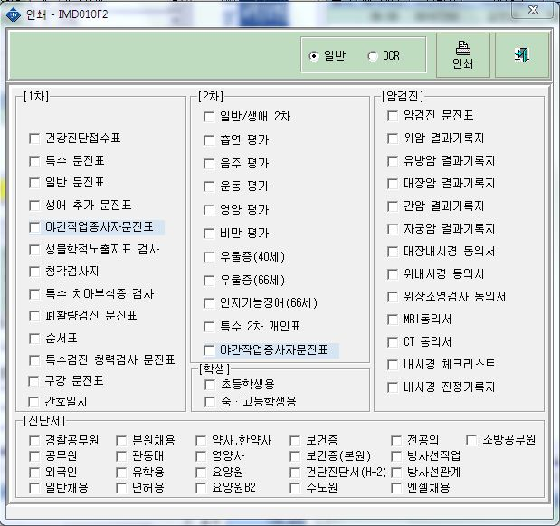
기존

Slide 2
요청
우울증(40, 50, 60, 70)
인지기능장애(66세이상 2년마다)

